Slide 1
Il progetto HortNet: una nuova opportunità educativa e di inclusione sociale
Marta Ferrantelli
"Creazione di una rete multifunzionale di fattorie e orti sociali nelle terre di Aci" - CreAci
Acireale - 10/06/22
Misura 19 – sottomisura 19.2 - Strategia di Sviluppo Locale di Tipo Partecipativo (SSLT) del GAL Terre di Aci AMBITO TEMATICO 2 - AZIONE PAL: 2.3.1 Operazione 16.9 “Sostegno per la diversificazione delle attività riguardanti l’assistenza sanitaria, l’integrazione sociale, l’agricoltura sostenuta dalla comunità e l’educazione ambientale e alimentare” - Bando: 53542

Slide 2
Perchè nasce il gruppo operativo HortNet
Per attivare un processo di “INNOVAZIONE” applicando una metodologia di intervento territoriale che promuova l’integrazione dei sistemi: dallo sviluppo economico allo sviluppo sociale.
HortNet rappresenta un modello di innovazione sociale poichè assegna all’agricoltura gli elementi chiave dello sviluppo di un processo:
sviluppo sociale nell’integrazione generazionale tra giovani ed anziani;
sviluppo economico e professionale connesso alla produzione agricola;
rapporto diretto con la realtà territoriale;
valorizzazione culturale attraverso la funzione didattica;
valorizzazione dei temi della produzione agricola, rispetto alla coscienza salutistica dei prodotti bio.

Slide 3
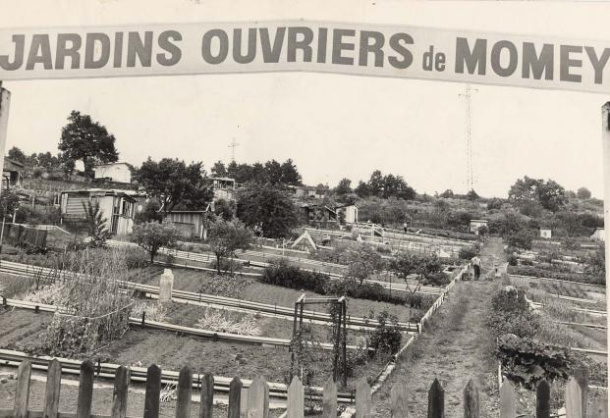
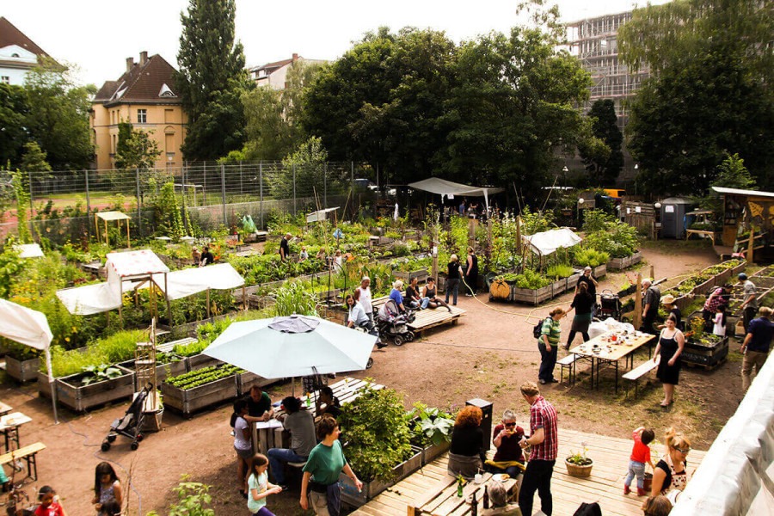
Cosa sono gli Orti Comunitari
L’orto contemporaneo, non più hortus conclusus del Medioevo (legato ai monasteri ed ai conventi), non è più una realtà finalizzata ai soli fini di consumo poichè ha acquisito nel tempo valori sociali, didattico-educativi, ornamentali e ambientali.
I primi orti urbani nascono nel corso del XIX secolo, attraverso i “Giardini Operai”, messi a disposizione dalle amministrazioni comunali e avevano un duplice obiettivo: coltivare l’orto come fonte di risorse economiche e alimentari, stimolare lo sviluppo sociale e l’integrazione. Un ruolo molto importante era quello che svolgevano nei confronti dei bambini per riscoprire il rapporto con la terra ed il rispetto per il lavoro e per gli altri.
Gli orti comunitari hanno perso quasi completamente la loro funzione di sostentamento. Il loro fine, oggi, è quello di migliorare il senso di comunità e il legame con la natura.

Slide 4
Il progetto
HortNet è una rete qualificata, idonea alla realizzazione del progetto ed a mantenerne la sostenibilità futura attraverso risorse, persone e conoscenze, al fine di raggiungere obiettivi condivisi. Il modello di sviluppo prospettato, nella creazione degli orti sociali, rappresenta il “polo” privilegiato per la costruzione di modelli di cooperazione finalizzati all’incremento dell’occupazione e punta a divenire, per le aziende dei comuni del Gal Terre di Aci, soggetto di riferimento dello sviluppo economico legato alla sana alimentazione ed alla riscoperta dei prodotti naturali locali.
Il progetto, in sintesi, offre alla realtà locale, la possibilità di “sostenere”, attraverso la rete multiattoriale costituita, una opportunità di:
socializzazione tra giovani ed anziani (per favorire il rapporto tra generazioni.);
conoscenza della natura attraverso una visione eco-sostenibile dell’agricoltura ed il recupero del patrimonio gastronomico;
costruzione di nuove prospettive occupazionali;
recupero e manutenzione di aree verdi con tecniche ecosostenibili e offerta ai turisti di un modello esperienziale collegato alla preparazione di piatti tipici e degustazione di prodotti di eccellenza del territorio;
offerta di servizi formativi alle scuole.
Gli interventi sono finalizzati, dunque, a conservare e trasmettere la conoscenza e la promozione di prodotti tipici sostenibili, delle eccellenze gastronomiche del territorio collegate alla produzione agricola sostenibile ed a promuovere l’utilizzo di sistemi colturali rispettosi dell’ambiente.

Slide 5
Gli obiettivi
Attivare diversi orti sociali con una funzione educativa e sociale rivolta agli alunni delle scuole partecipanti ed ai giovani e soggetti interessati, armonizzando le interazioni generazionali con gli anziani delle parrocchie ed i soggetti in condizione di svantaggio sociale;
Attivare servizi di educazione alimentare e di tutela ambientale finalizzati alla creazione di consapevolezza della corretta alimentazione, del rapporto con la natura ed il mondo della produzione agricola, rispetto alla conoscenza di prodotti di eccellenza del territorio ed alla preparazione di alcuni piatti tipici.
Accompagnare alla attivazione, presso una delle aziende partecipanti, di un itinerario esperienziale sulla cucina e sui prodotti tipici locali per i turisti;
Diffondere nel territorio tecniche di agricoltura ecosostenibile;
Formare e creare un gruppo di giovani in grado di fornire servizi di manutenzione ecosostenibile degli spazi verdi e creazione degli orti sociali;
Creare un modello educativo sul rapporto tra coltivazione sostenibile, tutela dell’ambiente, cibo e salute

Slide 6
Il valore del partenariato
Fondazione Città del Fanciullo.Acireale
Impresa agricola Samperi
Rete fattorie sociali Sicilia A.P.S.
Energ-etica Catania Soc. Coop.
Società cooperativa sociale ‘ La Roccia’- Società Cooperativa
Ist.scolastico.comprensivo statale "L. Vigo Fuccio-M. La Spina”
Istituto scolastico comprensivo statale:”Giovanni XXIII”
Parrocchia ‘Cuore Immacolato di Maria’
Istituto d’Istruzione Superiore "Gulli e Pennisi"
Comune di Aci Sant’Antonio
Comune di Acireale
Consiglio Nazionale delle Ricerche-Istituto per la BioEconomia (IBE)

Slide 7
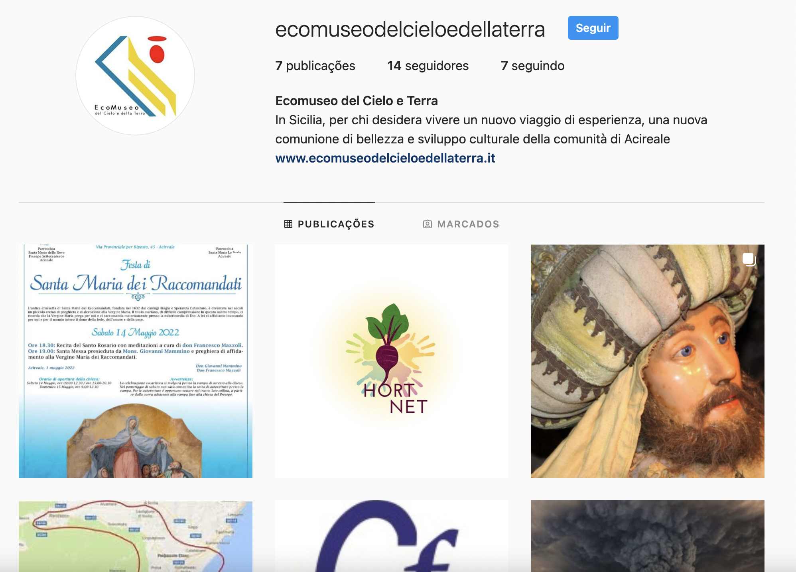
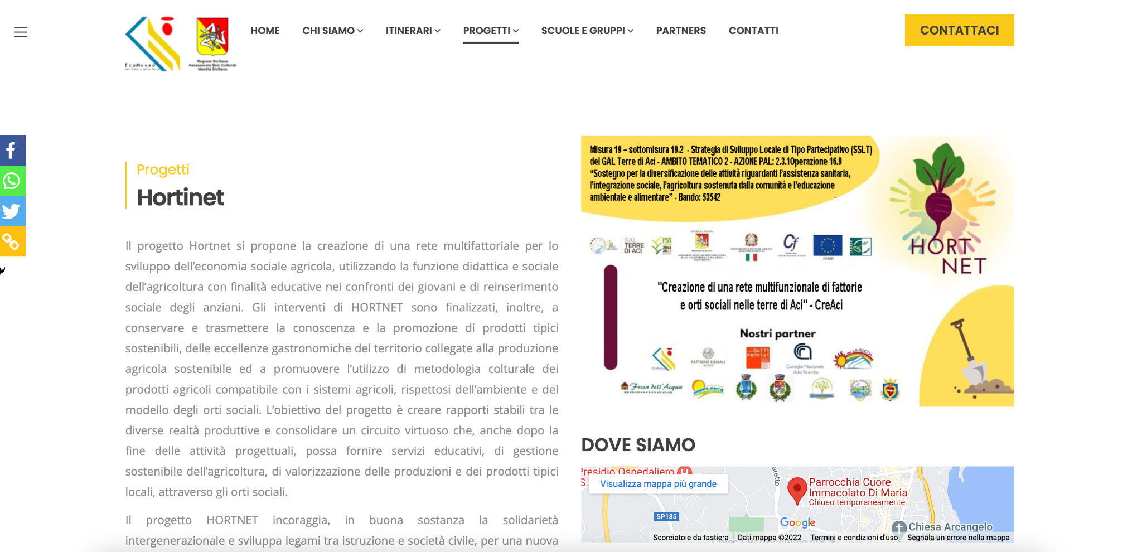
I Nostri social
Sito Web
https://www.ecomuseodelcieloedellaterra.it/;
Instagram @ecomuseodelcieloedellaterra

